Slide 1
Département Architectures, Systèmes et Réseaux ISI
Chapitre 1:
Structure des systèmes Téléinformatiques
Année Universitaire 2008-2009
Notes:
Ouertani Mourad

Slide 2
Sommaire
Introduction
Composantes d’un réseau téléinformatique
Architectures des réseaux
Quelques grandeurs caractéristiques
Notes:
Ouertani Mourad

Slide 3
Introduction
Qu’est qu’un réseau ?
  Un réseau est une organisation de voies de communication entre entités communicantes.
  Un réseau informatique est un dispositif qui permet l’échange de données numériques entre deux ou plusieurs équipements informatiques.
Pourquoi ?
Relier les ressources informatiques
- Echange de données, de résultats de traitement
- Permettre l’accès à des ressources distantes
Partage de ressources (Partage de disques, imprimantes, ordinateurs)
Notes:
Ouertani Mourad

Slide 4
Les composantes d’un réseau Téléinformatique
Machine A
Adaptateur
Adaptateur
Machine B
Support de
transmission
ETTD
ETCD
ETCD
ETTD
Circuit de données
ETTD: désigne l’équipement informatique qui génère les données à transmettre et qui traite les données reçues (Ordinateur, Serveur, Imprimantes …).
ETCD: il reçoit en entrée la suite de données binaires et fournit en sortie un signal dont les caractéristiques sont adaptées au support et vice versa. Pour l’utilisateur, la nature du support de transmission est transparente (modem, multiplexeur, concentrateur …).

Slide 5
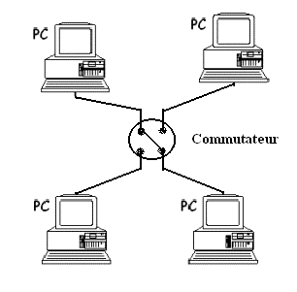
Équipements d’interconnexion:
Hub: Le hub est un équipement d’interconnexion présentant des ports d’entrée/ sortie. Il envoie les données arrivant sur l’un de ses ports d’entrée sur tous les ports de sortie. Son mode de transmission est donc de manière évidente la diffusion.
Commutateurs (switch) : Le commutateur est un système d’aiguillage avec plusieurs ports de connexion permettant d’orienter le signal reçue vers son destinataire.
Rq: Il existe d’autres équipement d’interconnexion tels que les passerelles, les ponts, les routeurs …, qui correspondent à des architectures et des protocoles particuliers.

Slide 6
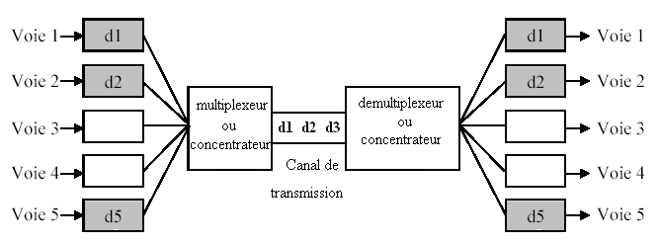
Équipements de partage de ressources:
Les Multiplexeurs : permettent un partage statique de la ligne de transmission; ie que chaque fraction de la ligne de transmission est mise de façon permanente à la disposition de chaque voie.
Les concentrateurs : permettent un partage dynamique de la ligne de transmission; ie que les durées d’allocation de chaque fraction sont variables suivant le trafic chaque voie.

Slide 7
Les différentes classes des réseaux
1- Les réseaux locaux ou Local Area Network (LAN)
Débits binaires importants de qq Mbps à qq Gbps
Temps d’émission des messages très faibles
Taux d’erreurs très faibles (de 10⁻⁹ à 10⁻¹² )
Couverture géographique limitée à quelques kilomètres
Temps de propagation des messages relativement faibles
Exemple : Intranet, Ethernet…
2- Les réseaux métropolitains ou Metropolitan Area Network (MAN)
Débits binaires de qq dizaines de Kbps à une centaine Mbps
Temps d’émission des messages faibles

Slide 8
Taux d’erreurs assez faibles
Couverture géographique équivalente à celle d’une ville
Temps de propagation des messages non négligeables
Exemple: RTC, RNIS, télévision par câbles…
Débits binaires faibles inférieurs au Mbps
Temps d’émission des messages peu importants
Taux d’erreurs non négligeables (de 10⁻⁴ à 10⁻⁸ )
Couverture géographique illimitée
Temps de propagation des messages assez élevés
Exemple : le réseau Internet interconnectant dès 95 plus de 50.000 réseaux (5 millions de machines et 30 millions d’utilisateurs)
3- Les réseaux étendus ou Wide Area Network (WAN)

Slide 9
LAN
WAN
MAN
10 m
100 m
1 km
10 km
100 km
Distances
Distance entre les machines | Localisation | Catégorie du réseau
10 m à 2 Km | Salle, Immeuble, Entreprise | LAN (Local Area Network)
1 à 80 Km | Ville, Région | MAN (Metropolitan Area Network)
50 à 40000 Km | Continent, Terre | WAN (Wide Area Network)

Slide 10
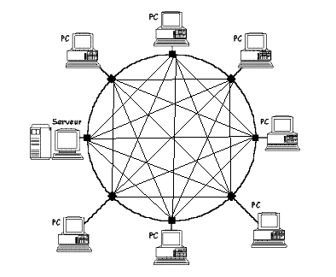
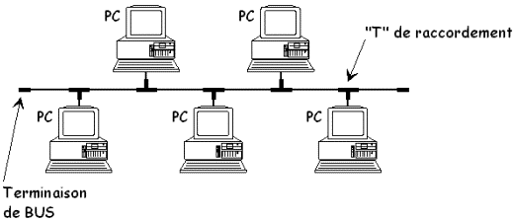
Principales topologies des réseaux
Topologie à interconnexion totale (maillage régulier)
Consiste à relier directement entre elles toutes les stations.
Avantage: présente une disponibilité excellente .
Inconvénient: gaspillage des moyens de communication.
Topologie en bus
Consiste à utiliser une ligne partagée qui peut servir à la connexion de plusieurs stations.
Mais on peut avoir un problème de congestion dés que le trafic total dépasse celui que peut écouler une voie unique.

Slide 11
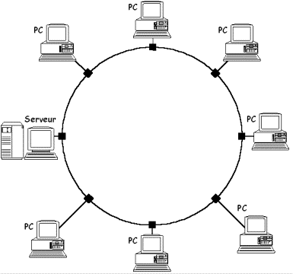
Topologie en anneau (Ring)
Pour les réseaux locaux.
Les équipements sont reliés entre eux en formant une boucle.
Chaque station reçoit le message, mais seule la station à qui le message est adressé le traite.
L’avantage est que l’anneau offre deux chemins pour aller d’un point à l’autre. Ceci permet à l’information de passer malgré une coupure sur le câble.
Notes:
Ouertani Mourad

Slide 12
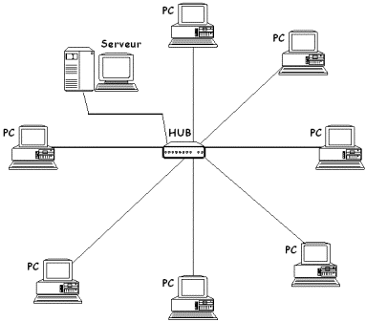
Topologie en étoile
Toutes les liaisons sont issues d’un point central. C’est une liaison dite « point à point », c’est à dire que les équipements sont reliés individuellement au nœud central et ne peuvent communiquer qu’à travers lui.
L’avantage est que les connexions sont centralisées et facilement modifiables en cas de problème. Si un câble est interrompu, le reste du réseau n’est pas perturbé.
L’inconvénient de taille de cette topologie est
lorsque la station centrale tombe en panne.

Slide 13
Modes de conception des réseaux
Il existe deux modes de conception des réseaux:
1- Le mode point à point
Ces réseaux contiennent de nombreuse lignes de transmission chacune reliant uniquement deux éléments (nœuds) du réseau.
Les messages sont acheminés de nœud en nœud dans leur intégralité.
Si un nœud n’est pas libre le message est mémorisé puis réexpédié à la libération du nœud (store and forward).

Slide 14
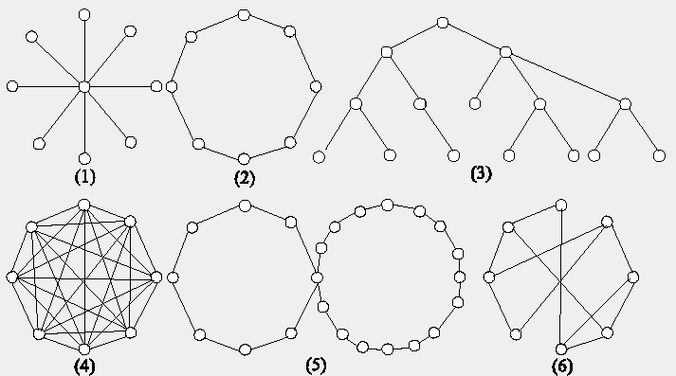
Exemples de réseaux en mode point à point:
1 : étoile, 2 : anneau, 3 : arbre, 4 : maillage régulier, 5 : intersection d’anneau,
6 : maillage irrégulier.

Slide 15
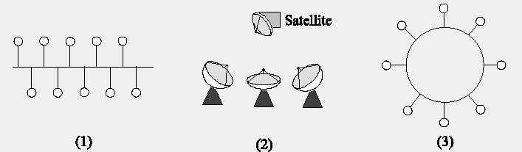
2- Le mode multi-points ou réseaux de diffusion
Ces systèmes ont un seul réseau de communication partagée par toute les machines.
Pour transmettre un message:
- Un nœud source le transmet à tous les autres nœuds du réseau
- A la réception, chaque nœud compare son adresse avec l’adresse destination
Exemples de réseaux en mode multi-points:
1 : bus, 2 : satellite ou radio, 3 : anneau

Slide 16

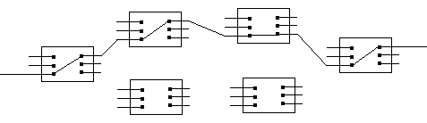
Les réseaux commutés
Question fondamentale : comment les données sont transmises sur le réseau?
1- Les réseaux à commutation de circuits
Principe:
Avant tout échange d’information, un chemin physique doit être réservé entre les entités désirant communiquer, cette réservation se fait en deux phases, appelées phases d’établissement de la connexion :
1/ Envoi d’une demande de connexion et réservation des ressources nécessaires au niveau de chaque commutateur.
2/ Le destinataire confirme en renvoyant un signal d’acceptation.

Slide 17
Avantages :
Connexion assurée de bout en bout.
Délai de transmission constant et transfert des messages sans attente au niveau des commutateurs.
Aucun risque de congestion du réseau.
Inconvénients :
Perte de temps due a l’établissement de la connexion et même possibilité de rejet.
Taux d’activité faible.
Sous utilisation de la bande passante.
Manque de dynamisme pour les différents commutateurs.
Adaptée à la nature du trafic
téléphonique
Rq:
La Commutation de circuit
N’est pas adaptée au trafic
téléinformatique

Slide 18
2- Les réseaux à commutation de messages:
Principe :
Pas de phase d’établissement de connexion.
Chaque message est considéré comme une entité indépendante
portant en lui-même l’ information nécessaire à son acheminement.
Le chemin est renégocié pour chaque message.
Avantages :
Une meilleure utilisation des voies de communication.
Suppression de la phase d’établissement de la connexion ce qui implique un gain en temps pour les systèmes échangeant peu d’information.
Inconvénients :
Le temps de traversée dépend des temps d’attente dans les différents nœuds.

Slide 19
Si l’échange d’information est important, le cumul des temps de commutation conduit à des délais excessifs.
Un acquittement négatif cause une perte de temps considérable.
Rq: Les application interactives en temps réel n’y trouve pas leur compte
3- Les réseaux à commutation de paquets: Le désordre ordonné !
Principe
Ce réseau fonctionne selon le même principe que le réseau à commutation de messages, sauf qu’ici les messages sont découpés en plus petites entités appelées paquets.
Avantages :
Réduction du délai de transmission.
La taille des paquets et leur acheminement parallèle optimise l’utilisation des commutateurs.

Slide 20
Inconvénients :
Perte d’efficacité dans l’utilisation des voies puisque les informations d’adressage et de numérotation doivent être rajoutées au niveau de chaque paquet.
Complexité de traitement due à la segmentation des messages à leur entrée dans le réseau et le réassemblage des paquets à leur sortie.

Slide 21
Diagramme des temps (1)
Rq : pour cette représentation le temps de propagation est négligeable.
E
C
R
E
C
R
E
C
R
T_{c}
Demande
de connexion
T_{c}
Délai d’acheminement
T_{c}
Accord
Délai d’acheminement
Délai d’acheminement
Echange
Commutation
de circuits
(b) Commutation
de messages
(c) Commutation
de paquets

Slide 22
Diagramme des temps (2)
Rq : pour cette représentation le temps de propagation n’est pas négligeable.
T_{p}
T_{t}
T_{c}
Délai d’acheminement
Délai d’acheminement
Délai d’acheminement
E
C
R
E
C
R
E
C
R
Commutation
de circuits
(b) Commutation
de messages
(c) Commutation
de paquets

Slide 23
Grandeurs caractéristiques
1- Débit:
Quantité d’information qu’un réseau peut faire passer par unité de temps
Unité : bit par second (b/s)
Echelle : Kbit/s = 1000 b/s, Mbit/s = 1000 Kbit/s, Gbit = 1000 Mbit/s
Quantité d ’info. totale - Quantité d’info. affectée au contrôle
Débit utile =
Temps de transmission total
Quantité d ’info utile
=
Temps de transmission total
Débit utile
Quantité d ’info utile
Pourcentage du débit utile =
=
Débit théorique
Quantité d’info totale

Slide 24
2- Délais:
Temps de transmission ou Délai de transmission ( T_{t} )
L
L: longueur du message en bits
T_{t} =
D: Débit de la ligne en bits/s
D
Temps de propagation (T_{p})
Distance
T_{p} =
Vitesse de l’agent physique
Délai total =
temps de transmission + temps de propagation + temps
de traitements au niveau des équipements traversés

Slide 25
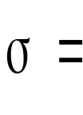

Taux d’activité (σ (%))
T_{r}
T_{r}: temps réel d’occupation de la ligne (s)
T
T: temps total de réservation de la ligne (s)
Taux de connexion (E (Erlang) )
N x T
N: nombre de communication observée en une heure
E =
3600
T: durée moyenne d’une communication
Taux d’erreurs binaires (TEB)
Nombre de bits erronés
TEB =
Nombre de bits transmis

Slide 26
Efficacité d’une liaison:
L’efficacité d’une liaison peut être déterminée de deux façons:
Temps consacré aux bits utiles
Efficacité =
Temps total de réservation de la ligne
Quantité d’information utile
Efficacité =
Quantité d’information qui aurait pu être transmis pendant le temps de réservation de la ligne

